Slide 1
EVALUATION DES ECOLES
LOI N°2019-791 DU 26.07.2019 POUR UNE ECOLE DE LA CONFIANCE
CADRE D’EVALUATION DES ECOLES 25.01.2022

Slide 2
Finalités de l’évaluation des écoles
Amélioration du service public d’enseignement scolaire, de la qualité des apprentissages cognitifs et socio-émotionnels des élèves, de leur suivi, de leur réussite éducative et de leur vie dans l’école
Améliorer, pour l’ensemble de la communauté éducative et de ses acteurs, les conditions de réussite collective, d’exercice de différents métiers et de bien-être dans les écoles.

Slide 3
Organisation
→ Plan quinquennal
→ Possibilité de regroupements d’écoles

Slide 4
Processus d’évaluation d’une école : complémentarité entre deux processus
Auto-évaluation :
Analyser l’école dans sa globalité de manière participative
Mobilise l’ensemble des acteurs de l’école : directrice, enseignants, personnels de la collectivité, parents, élèves, partenaires … pour faire émerger les caractéristiques de l’école
Analyse le contexte interne et externe de l’école
Interroge 4 domaines
Propose
des orientations stratégiques
un plan d’action et de formation pour consolider les réussites des élèves et la qualité de vie à l’école
Présentation au conseil d’école
RENOUVELLEMENT DU PROJET D’ECOLE

Slide 5
Evaluation des écoles (guide d’auto-évaluation)
Auto-évaluation
Contexte de l’école
Domaine 1
Apprentissages et parcours des élèves, enseignement
Domaine 2
Vie et bien être de l’élève
Climat scolaire
Domaine 3
Environnement institutionnel et partenarial de l’école
Domaine 4
Acteurs, fonctionnement
et stratégie de l’école
Evaluation externe

Slide 6
ORGANISATION DE L’AUTO-EVALUATION

Slide 7
Contexte de l’école
Une évaluation de l’école dans sa globalité : recommandations de méthode
Apprentissages et parcours des élèves, enseignement
Vie et bien être de l’élève
Climat scolaire
Environnement
institutionnel et partenarial
de l’école
Acteurs,
fonctionnement
et stratégie de l’école

Slide 8
LE RAPPORT D’AUTO-EVALUATION
      → Contenu :
      Une brève description de la méthode d’auto-évaluation
      la synthèse des analyses et réflexions par grand domaine
      Les points forts, les réussites de l’école et les points d’amélioration
      les axes de développement visés par l’école avec les besoins de formation identifiés
      → Présenté pour information au conseil d’école
      → Destiné à l’équipe d’évaluateurs externe et communiqué aux autorités académiques

Slide 9
L’EVALUATION EXTERNE
      → Une évaluation utile à l’école (En appui sur l’auto-évaluation)
      Le volet externe est un prolongement pour apporter une plus-value à l’école dans la perspective de l’élaboration de son projet d’école.
      → Des Analyse adaptées, distanciée, des propositions sur mesure
      L’évaluation externe vise à identifier les forces et les faiblesses de l’école et à s’appuyer sur son potentiel pour explorer ses marges de manœuvre
      Proposition d’actions concrètes, d’outils, de démarches au regard des leviers qui auront été identifiés
      → Des données fiables et partagées
      Corpus commun de données qualitatives et quantitatives

Slide 10
Une évaluation qui articule temps scolaires et temps périscolaires
Associer la collectivité à cette démarche dans le cadre d’une analyse du contexte interne de l’école
      Caractéristiques des personnels mis à disposition par la collectivité.
      Organisation des temps périscolaires, articulation avec le temps scolaire, continuité pédagogique
      Dispositifs existant pour assurer la continuité :
      → Continuité entre les différents acteurs de la communauté éducative : relations enseignants / ATSEM/ Parents
      → Continuité en termes de construction d’un parcours d’éducation à une citoyenneté de l’élève (continuité et complémentarité des règles de vie)
      → Continuité grâce à des modalités de concertation / coopération interne entre tous les personnels
      Relations de l’école avec la collectivité : articulation des décisions de la collectivité pour les questions périscolaires avec la vie et les acteurs de l’école, instance consultative notamment.

Slide 11
CHRONOLOGIE DE L’AUTOEVALUATION
Dépôt du rapport sur la plateforme pour fin décembre
PRESENTATION DE LA DEMARCHE
Présentation globale de la démarche d’évaluation avec la municipalité
Présentation de la démarche d’auto-évaluation à l’équipe d’école
TEMPS CONSACRE A L’AUTOEVALUATION
Présentation du contexte interne et externe
Commissions :
- Pluri catégorielles
- Equipe pédagogique
FINALISATION ET REDACTION DU RAPPORT D’AUTOEVALUATION

Slide 12
CHRONOLOGIE DE L’EVALUATION EXTERNE
PRISE DE CONTACT
PREPARATION DE LA MISSION
VISITE DANS
L’ECOLE
RESTITUTION DES 1ères CONCLUSIONS
REDACTION DU RAPPORT DEFINITIF

Slide 13
EVALUATION D’ECOLE
UN EXEMPLE DE DEMARCHE
Du recueil des informations à la rédaction du rapport final

Slide 14
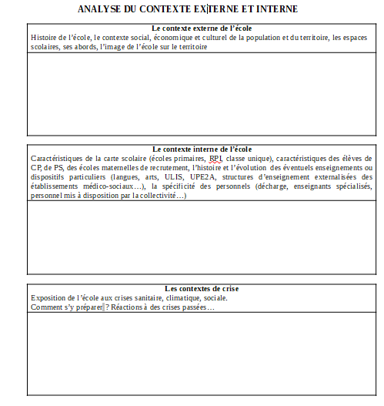

Slide 15
LE CONTEXTE EXTERNE DE L’ECOLE Histoire de l’école, le contexte social, économique et culturel de la population et du territoire, les espaces scolaires, ses abords, l’image de l’école sur le territoire

Slide 16
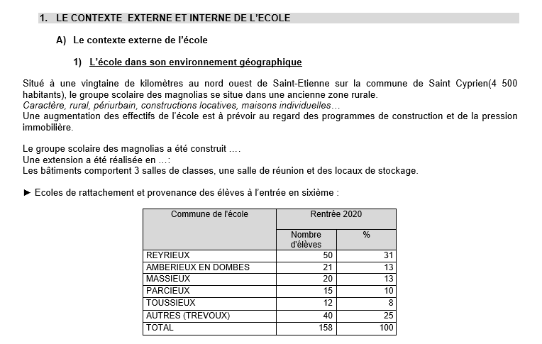

Slide 17
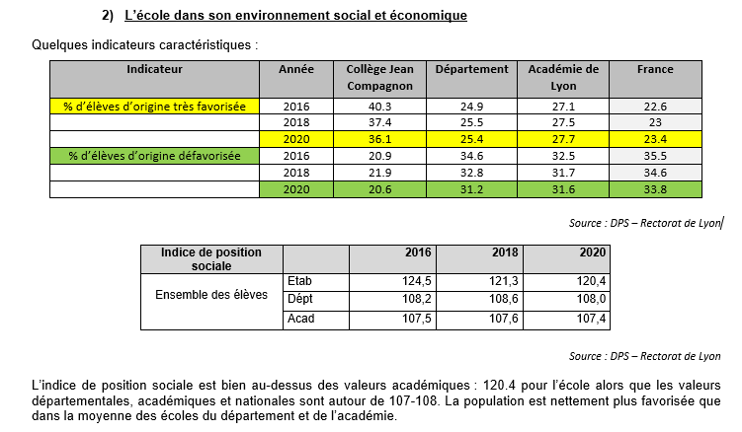

Slide 18
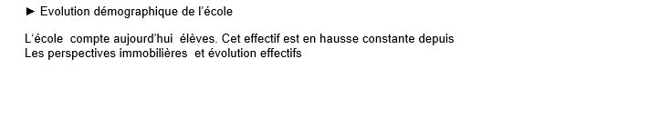
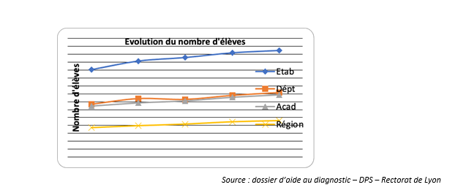

Slide 19
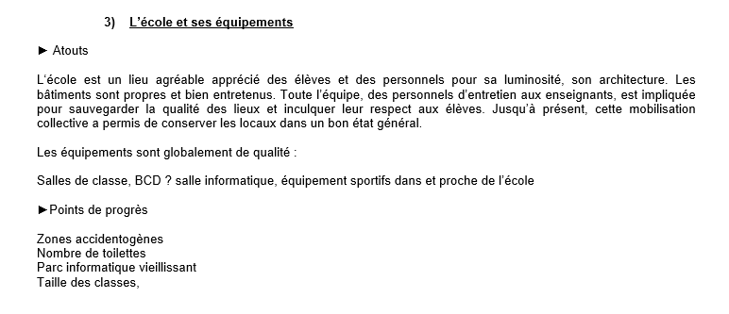

Slide 20
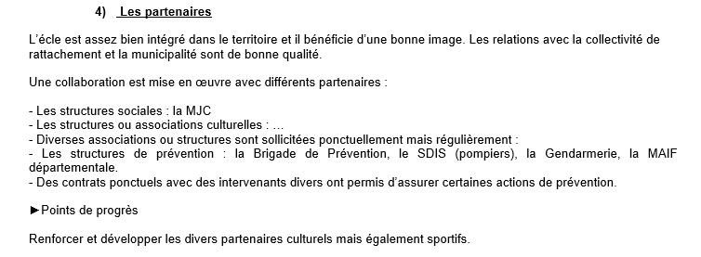

Slide 21
LE CONTEXTE INTERNE DE L’ECOLE Caractéristiques de la carte scolaire (écoles primaires, RPI, classe unique), caractéristiques des élèves de CP, de PS, des écoles maternelles de recrutement, l’histoire et l’évolution des éventuels enseignements ou dispositifs particuliers (langues, arts, ULIS, UPE2A, structures d’enseignement externalisées des établissements médico-sociaux…), la spécificité des personnels (décharge, enseignants spécialisés, personnel mis à disposition par la collectivité…)

Slide 22
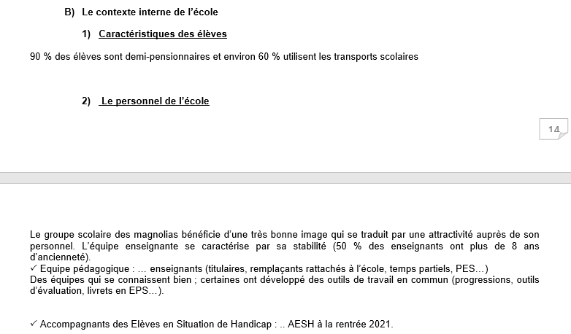

Slide 23
LES CONTEXTES DE CRISE Exposition de l’école aux crises sanitaire, climatique sociale. Comment s’y préparer? Réactions à des crises passées.

Slide 24
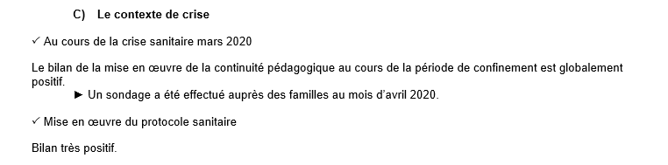

Slide 25
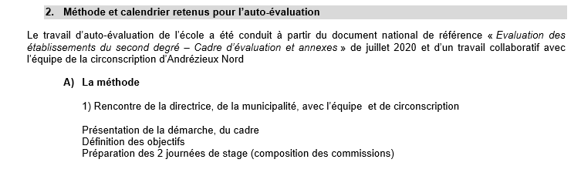

Slide 26
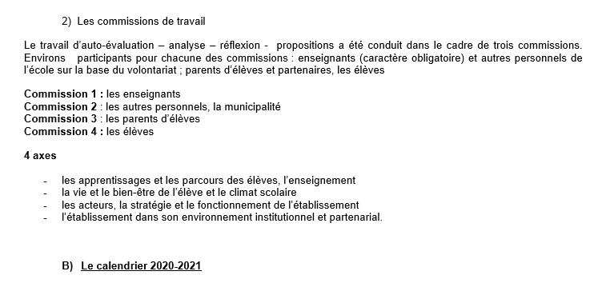

Slide 27
UNE PROPOSITION DE MISE EN OEUVRE
3 questionnaires individuels :
Pour les parents d’élèves (4 pages)
Pour l’équipe pédagogique (13 pages)
Pour les élèves de CM (6 pages)

Slide 28
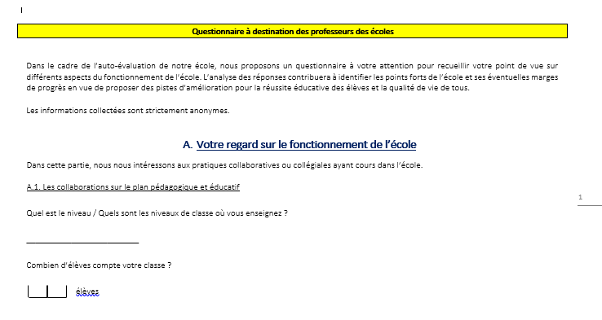

Slide 29
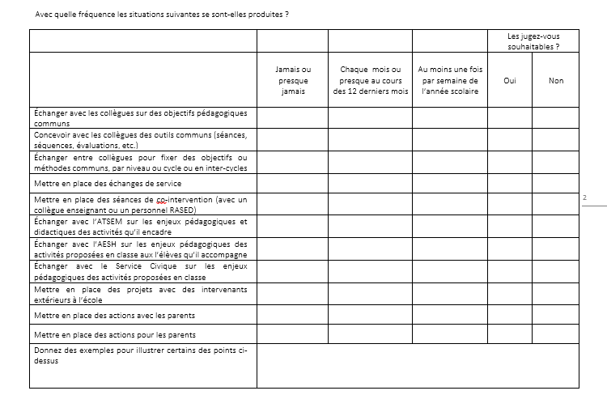
3 ENTREES :
A- Votre regard sur le fonctionnement de l’école (la collaboration sur le plan pédagogique et éducatif, inclusion, différenciation pédagogique, …).
B- Votre regard sur l’école dans son territoire (collaboration avec la circonscription, le RASED, le PIAL, services de la DSDEN…).
C- Votre regard sur votre pratique (réussite des élèves, qualité de vie au travail).

Slide 30
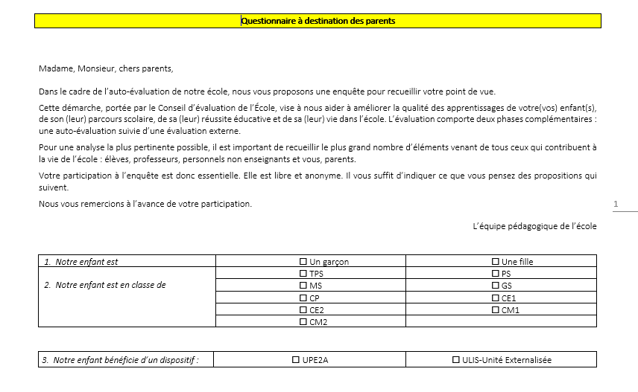

Slide 31
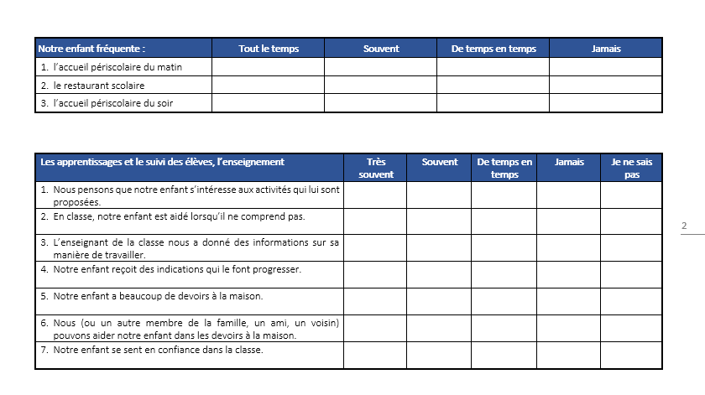
PLUSIEURS ENTREES :
Fréquentation
les apprentissages
le bien être de l’élève, le climat scolaire
Les acteurs et le fonctionnement de l’école
L’école dans son environnement institutionnel et partenarial
Chaque thématique est abordée dans un tableau à remplir

Slide 32
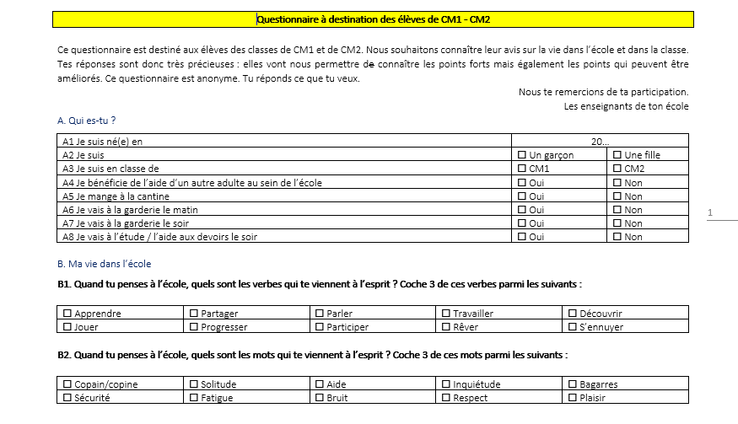

Slide 33
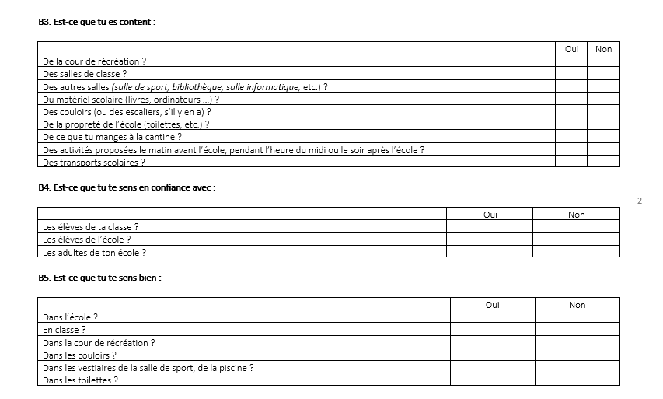
4 ENTREES :
A – Qui es-tu ?
B- Ma vie dans l’école
C- Ton travail à l’école
D- Ton passage en sixième

Slide 34
UNE PROPOSITION DE MISE EN OEUVRE
3 questionnaires individuels :
Pour les parents d’élèves (4 pages)
Pour l’équipe pédagogique (13 pages)
Pour les élèves de CM (6 pages)
Et des commissions pour entendre tous les acteurs de l’école.

Slide 35
Identifier les partenaires de son école
Les élèves, autres que ceux de CM.
Les ATSEM
Les AESH
Le policier municipal
Les parents élus
Le périscolaire
Les agents municipaux
…

Slide 36
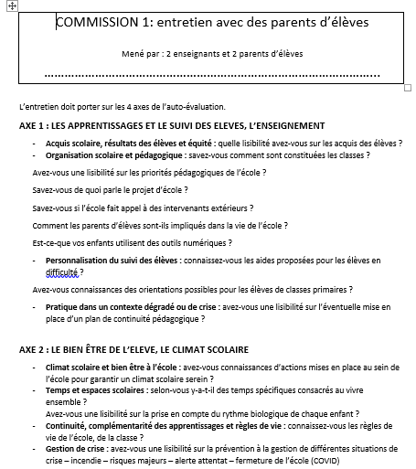
Un questionnaire par commission qui balaye les 4 axes.
Prévoir un calendrier de passage des différentes commission en fonction des disponibilités des personnes à interroger et des interrogateurs.
Faire du « tout numérique »

Slide 37
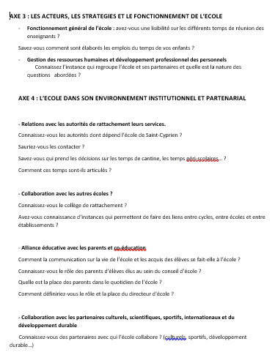
Un questionnaire par commission qui balaye les 4 axes.
Prévoir un calendrier de passage des différentes commission en fonction des disponibilités des personnes à interroger et des interrogateurs.
Faire du « tout numérique »

Slide 38
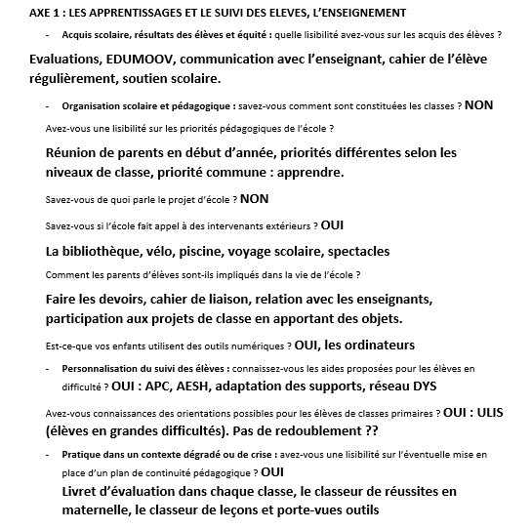

Slide 39
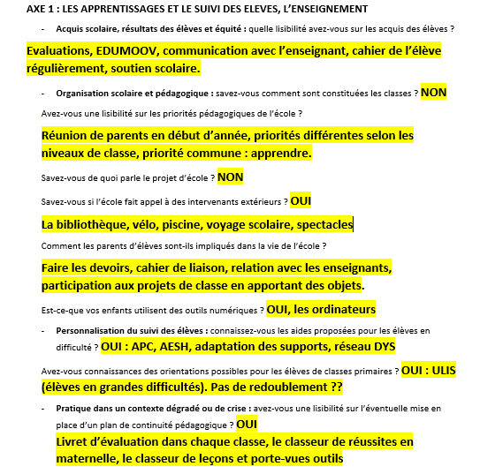
AXE 1 : les apprentissages et le suivi des élèves, l’enseignement
POINTS forts et réussites | POINTS de vigilance et marge de progrès | Objectifs et actions à développer
Outils de communication Livrets d’évaluations Classeur de réussites Classeur de leçons Porte-vues Priorité commune : apprendre Lisibilité sur les intervenants extérieurs. Bonne lisibilité sur les orientations. | Distinguer priorité commune/priorité des classes. Mais pour quels apprentissages ? Utilisation du numérique limitée à l’usage des ordinateurs. Question du maintien ? | Donner de la lisibilité sur le projet d’école Davantage d’implication des parents dans la vie de l’école.

Slide 40
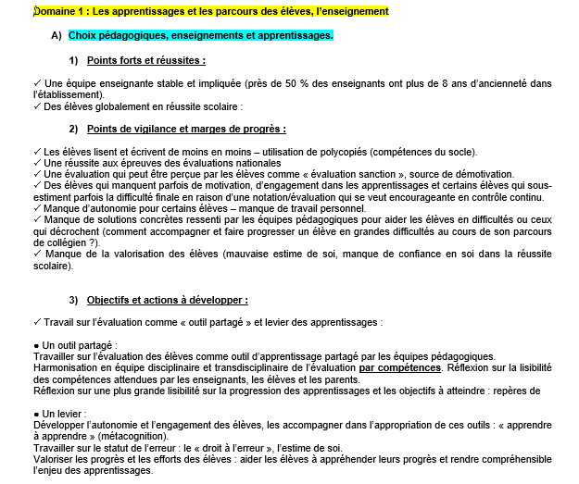

Slide 41
UN PLAN QUINQUENAL
→ 2022-2023 : Bonson – la Fouillouse – Bellegarde (6cl.)
Craintilleux / Rivas -
→ 2023-2024 : Fontanes / Grammond / La Gimond / Marcenod
Chazelles sur Lyon - Veauchette

